Slide 1

ALGORITMOS
GENÉTICOS
Preparado por: Jorge E. Giraldo Plaza jegiraldo@elpoli.edu.co
2020-1

Slide 2
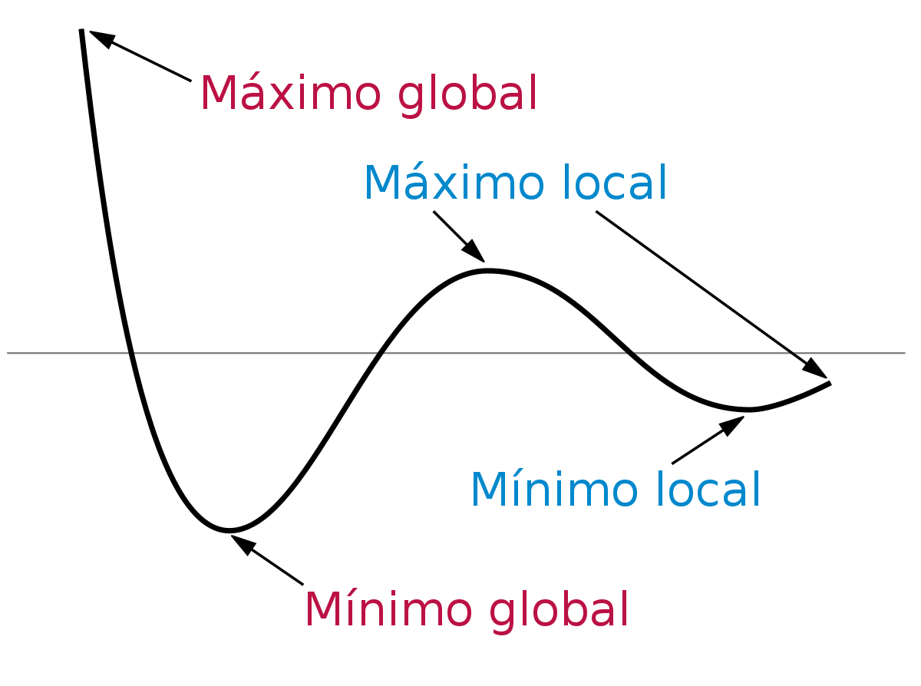

Slide 3
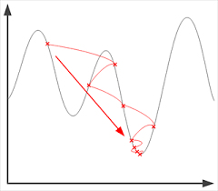

Slide 4
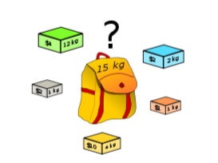
Algoritmos de optimización:
Alcanzar la “mejor” solución en el grafo de estados.
Ya se máximizar una función o minimizarla. Función Objetivo.
Se debe evaluar la solución actual (la mejor).
Solución actual -> Aplicar Operadores de optimización -> Calcular Otras Soluciones
Algunos algoritmos de optimización:
Escalada
Enfriamiento simulado
Movimiento de particulas
Caida de agua.
Colonia de hormigas

Slide 5
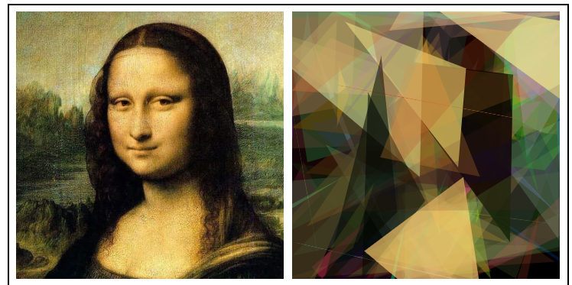
Computación evolutiva: Área de la computación orientada a la optimización y
aprendizaje, basada en la teoría de evolución.
Algunas técnicas:
Programación evolutiva.
Estrategias evolutivas.
Computación genética.
Vida artificial
Algoritmo genético.

Slide 6

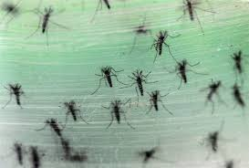
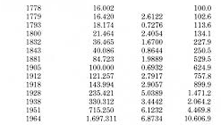
Componentes de un Algoritmo Genético
C1 - Población

Slide 7
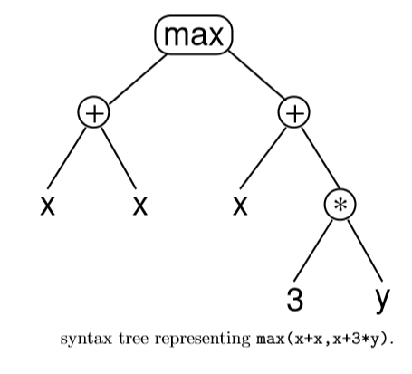
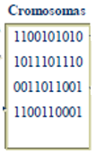
Componentes de un Algoritmo Genético
C2 - Mecanismo de representación

Slide 8
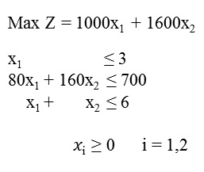
Componentes de un Algoritmo Genético
C3 – Función objetivo

Slide 9
Componentes de un Algoritmo Genético
C4 – Operadores genéticos
Operadores de cruce.
Operadores de mutación.
C5 – Parámetros iniciales
Probabilidad de selección.
Probabilidad de cruce.
Probabilidad de mutación.
Criterio de parada (num generaciones, valor convergente).

Slide 10
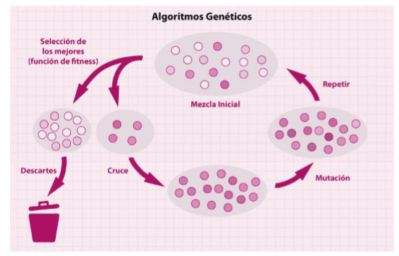
FLUJO GENERAL AG

Slide 11
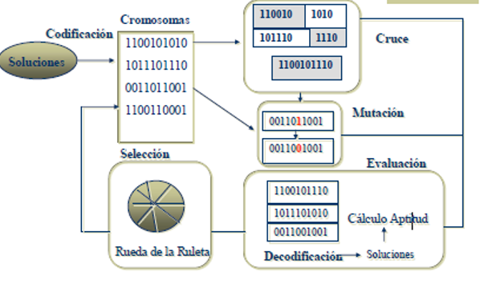
FLUJO GENERAL AG

Slide 12
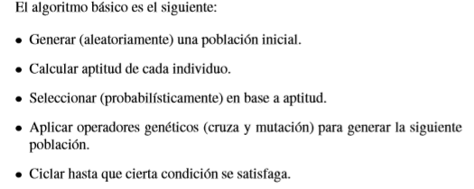
FLUJO GENERAL AG

Slide 13
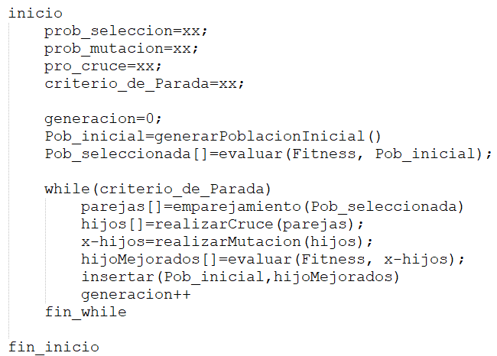
FLUJO GENERAL AG

Slide 14
REPRESENTACIÓN – BASADA EN ARBOLES

Slide 15
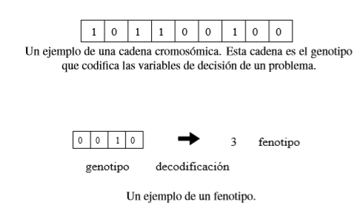

REPRESENTACIÓN – ENFOQUE LINEAL

Slide 16
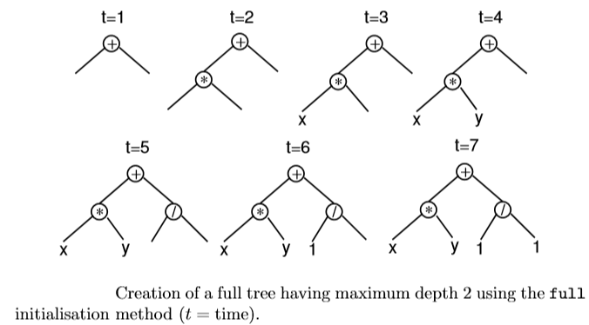
INICIALIZACIÓN DE LA POBLACIÓN – BASADA EN ARBOLES

Slide 17
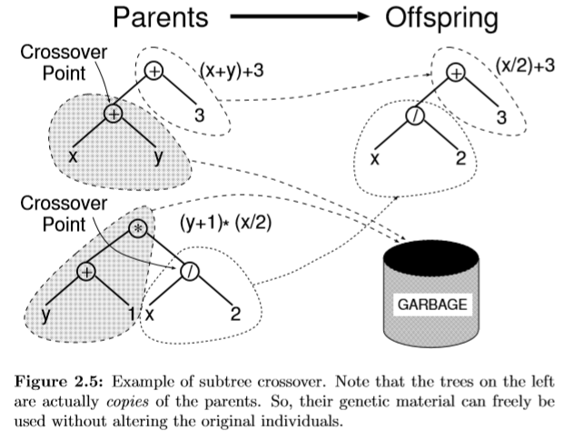
CRUCE – BASADA EN ARBOLES

Slide 18
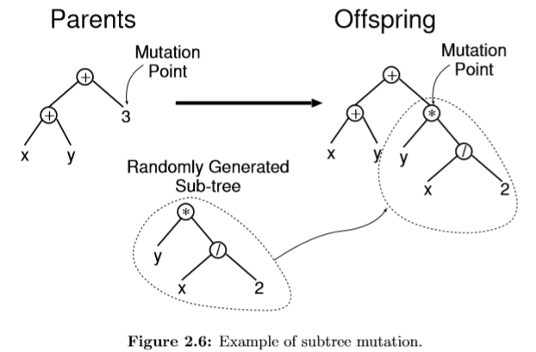
MUTACIÓN – BASADA EN ARBOLES

Slide 19
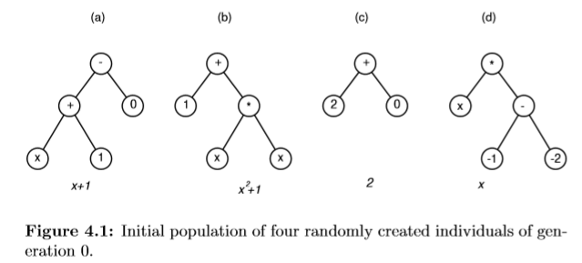
EJEMPLO – BASADA EN ARBOLES
Población inicial

Slide 20

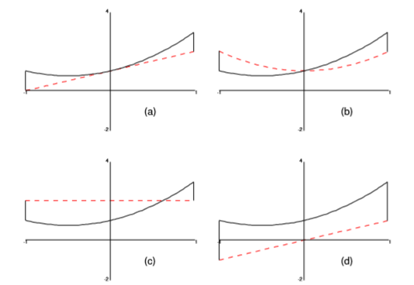
EJEMPLO – BASADA EN ARBOLES
Evaluación Función objetivo (fitness evaluation)

Slide 21
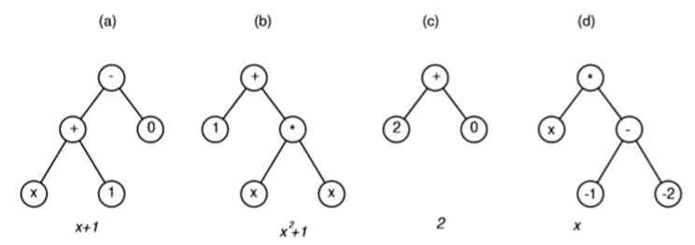
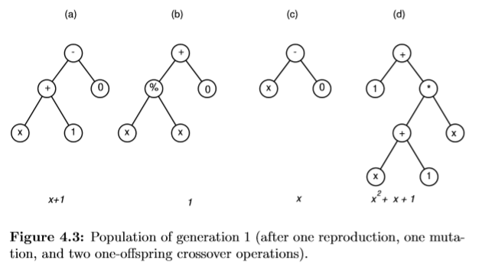
EJEMPLO – BASADA EN ARBOLES
Cruce y mutación

Slide 22
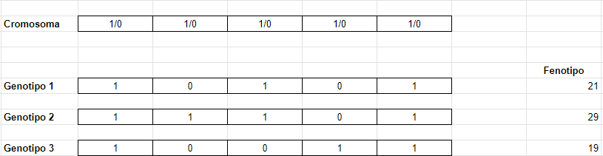
AG – BASADO EN ESTRUCTURA LINEAL
Población

Slide 23
AG – BASADO EN ESTRUCTURA LINEAL
Técnicas de selección
Selección proporcional.
Selección por torneo.
Selección estocástica.
Selección basada en heurísticas.

Slide 24
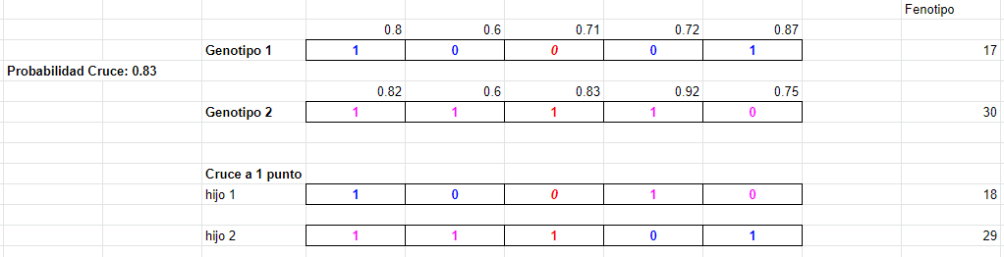
AG – BASADO EN ESTRUCTURA LINEAL
Técnicas de cruce
Cruce de 1 punto

Slide 25
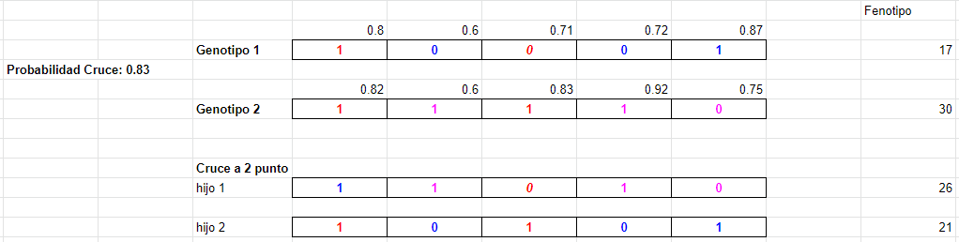
AG – BASADO EN ESTRUCTURA LINEAL
Técnicas de cruce
Cruce de 2 puntos
Cruce de uniforme

Slide 26
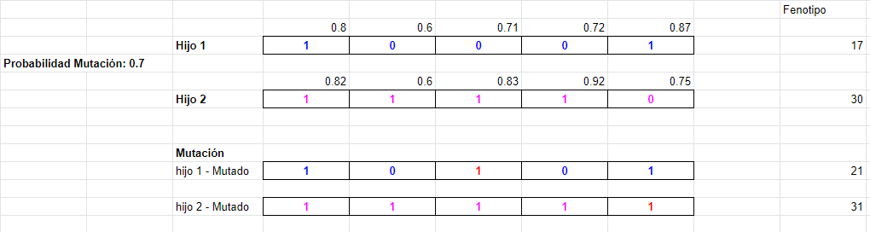
AG – BASADO EN ESTRUCTURA LINEAL
Técnicas de mutación
Heurística

Slide 27
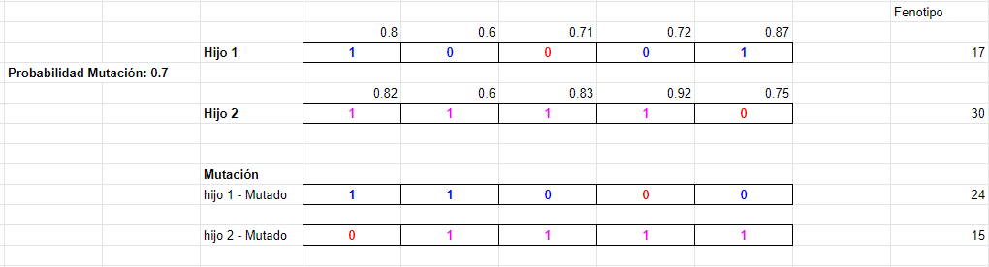
AG – BASADO EN ESTRUCTURA LINEAL
Técnicas de mutación
Desplazamiento

Slide 28
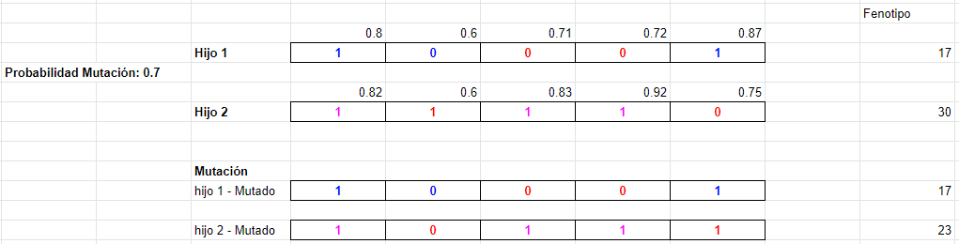
AG – BASADO EN ESTRUCTURA LINEAL
Técnicas de mutación
Intercambio

Slide 29
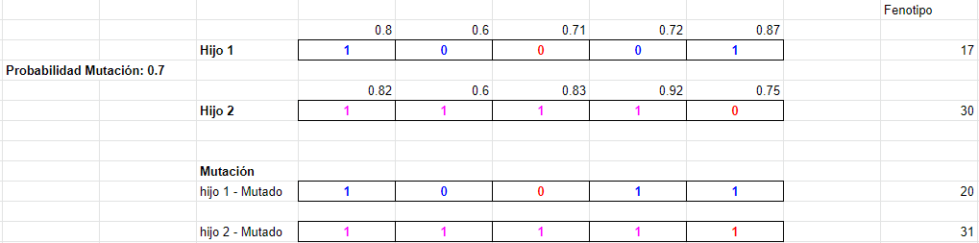
AG – BASADO EN ESTRUCTURA LINEAL
Técnicas de mutación
Inserción (Segmento aleatorio de la población total)

Slide 30
VER EJEMPLOS

Slide 31


